Slide 1

Seguimiento de los gliomas de alto grado
Ana María Granados¹, juan Felipe orejuela², vania villota³
¹Médica radióloga – especialista en neuroradiología
²Ingeniero biomédico
³Residente de III año de radiología e imágenes diagnósticas
Universidad Icesi – fundación valle del lili

Slide 2
Objetivos
Revisar el seguimiento actual de los gliomas de alto grado
Conocer el uso y la importancia de los estudios especiales en el seguimiento de los GAG.
Proponer un algoritmo de seguimiento de los GAG.

Slide 3
Epidemiología
Glioblastoma → tumor primario maligno más frecuente del SNC:
  12-15% de todos los tumores cerebrales.
  60% de los tumores gliales.
  Incidencia: 2-3/100.000 hab.
Tratamiento aún paliativo, sin embargo mejora la calidad de vida y aumenta supervivencia.
  3 meses sin tratamiento
  12 meses con tratamiento
    25% a los 2 años
    10% a los 5 años
Fisher JL, Schwartzbaum JA, Wrensch M, Wiemels JL. Epidemiology of brain tumors. Neurol Clin. 2007;25(4):867-90, vii.
Notes:
Puli OK

Slide 4
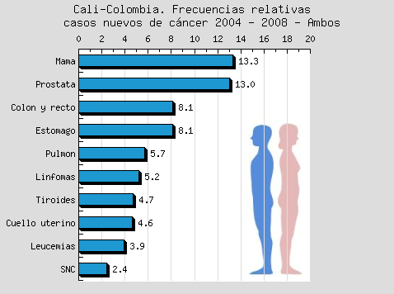
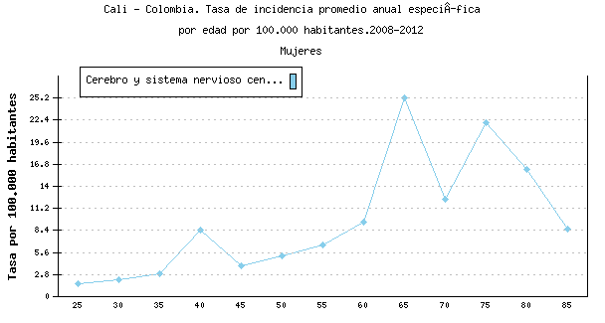
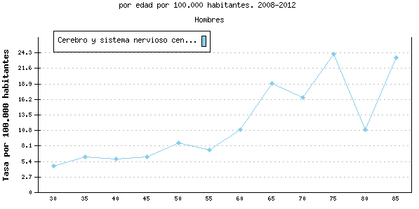
Epidemiología
Notes:
Antes del 2004 los tumores del SNC no hacían parte de los tumores con mayor incidencia, lo cual refleja el aumento en los ultimos años
Existen dos picos de incidencia que esta en relación con lo reportado en la literatura y se cree que esta en relacion con la edad de aparicion de los gliomas secundarios (pico mas temprano) y primarios

Slide 5


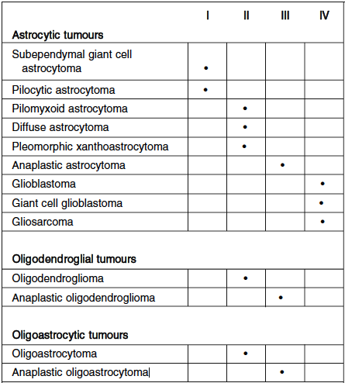
Generalidades: Clasificación OMS
Notes:
Se cambio la clasificacion pq en la nueva clasificacion tiene en cuenta las bases moleculares de los tumores

Slide 6
Mutación 1p19q
GLIOMA DE ALTO GRADO
Mutación P53
↑ EGFR
↑ PGF
TEMOZOLAMIDA
(MGMT)
ANTIANGIOGÉNICOS
“SWITCH ANGIOGÉNICO”
MEC
Estructuras Vasculares
Notes:
Las celulas gliales sufren múltiples mutaciones entre ellas del P53 que activa la proliferacion celular y otras que hacen las células mas agresivas.
Existen varios mecanismos por lo que el tumor invade entre ellos la proliferación por medio metaloproteasas que invaden la membrana extracelular
El otro mecanismo y el mas importante en los tumores es la capacidad que tienen para formar neovascularizacion por el switch angiogenico que es donde va a a actuar la terapia antiangiogenica
La temozolamida actua frenando la repliacion celular

Slide 7
Genes predictores de respuesta al tratamiento
Buena respuesta
IDH (+)
Mal pronóstico
IDH (-)
Co-deleción 1p-19q
Gen promotor de MGMT no metilado
Metilación del gen promotor de MGMT
Gen PTEN
Ki 67
Notes:
Generalmente los secundarios son de buen pronostico y los primario de mal pronostico
Ojo la edad es importante para la interpretacion, al parecer estos genes hacen pronostico en los pacientes mas jovenes.
Pten supresor tumoral
ki67 proliferacion

Slide 8
Estrategia actual:
Criterios RANO (Response Assessment in NeuroOncology)
Enfermedad medible
(realce)
Márgenes definidos
RM: tamaño de la lesión 2 veces el intervalo del corte
Enfermedad no medible
Medible en un solo diámetro
Tamaño <10mm
Diámetros perpendiculares >10mm
Visible en 2 o más cortes (0-5mm)
Márgenes mal definidos
Cavidad quística o quirúrgica (a no ser que tenga un componente nodular >10mm
Wen PY, Macdonald DR, Reardon DA, Cloughesy TF, Sorensen AG, Galanis E, et al. Updated response assessment criteria for high-grade gliomas: response assessment in neuro-oncology working group. J Clin Oncol. 2010;28(11):1963-72.

Slide 9
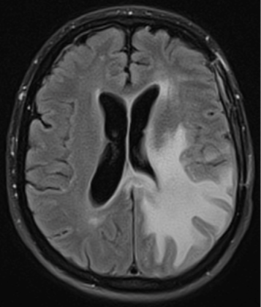
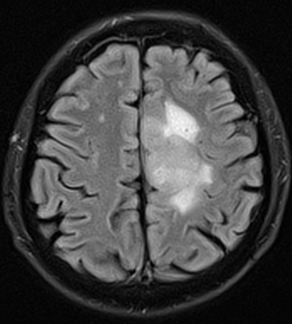
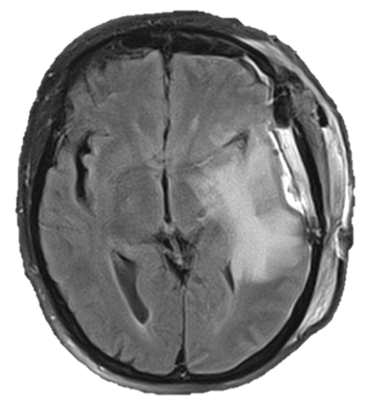
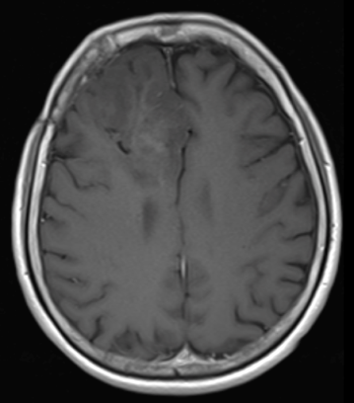
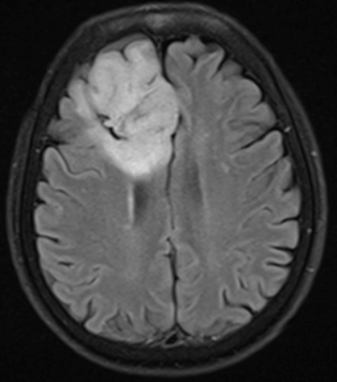
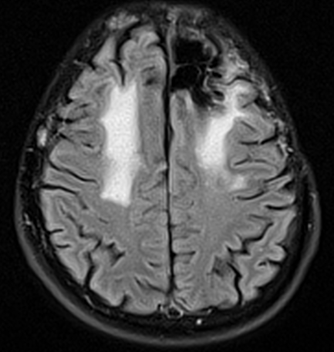
Ejemplos
ARCHIVO FVL

Slide 10
Criterios RANO (Response Assessment in NeuroOncology)
Criterio | Respuesta Completa | Respuesta Parcial | Enfermedad Estable | Progresión de la Enfermedad
Enfermedad medible | No | ⬇ ≥ 50% | ⬇ < 50% ⬆ >25% | ⬆ >25%
No medible | Estable o ⬇ | Estable o ⬇ | Estable o ⬇ | ⬆
Nuevas lesiones | No | No | No | Presente
Esteroides | No | Estable o ⬇ | Estable o ⬇ | No aplica
Estado clínico | Estable o ⬆ | Estable o ⬆ | Estable o ⬆ | ⬇
Requerimiento para respuesta | Todos | Todos | Todos | cualquiera
Wen PY, Macdonald DR, Reardon DA, Cloughesy TF, Sorensen AG, Galanis E, et al. Updated response assessment criteria for high-grade gliomas: response assessment in neuro-oncology working group. J Clin Oncol. 2010;28(11):1963-72.
Notes:
vania

Slide 11
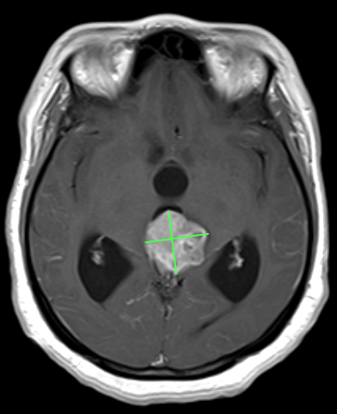
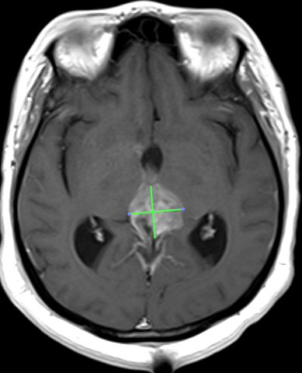
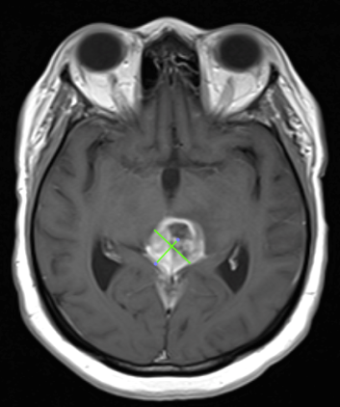
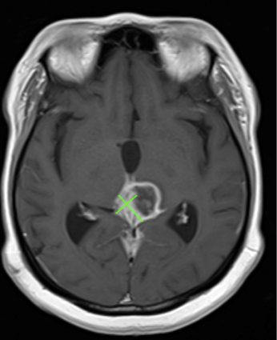
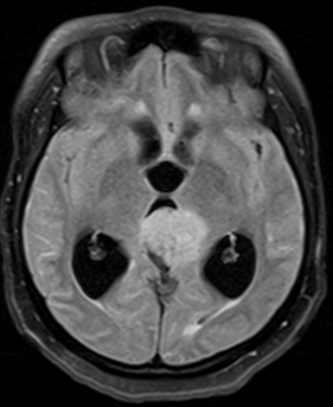
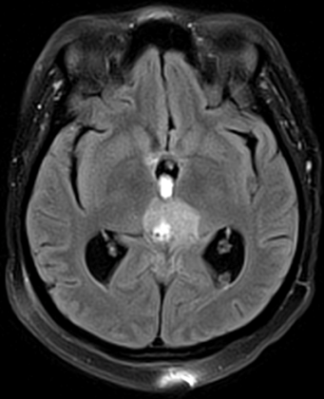
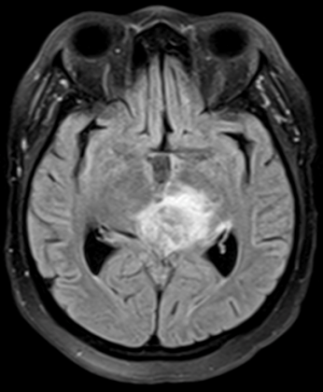
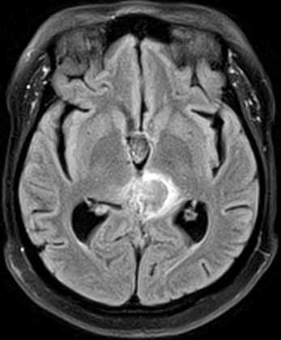
Respuesta parcial
2,8
2,6
2,2
2,7
2,4
1,5
1,4
1,9
Dx: 7,56
Mes 1: 6,24 (↓ 17,4%)
Mes 3: 3,3 (↓ 56,3%)
Mes 6: 2,6 (↓ 64,8%)
ARCHIVO FVL
Notes:
Puli 03 OK

Slide 12
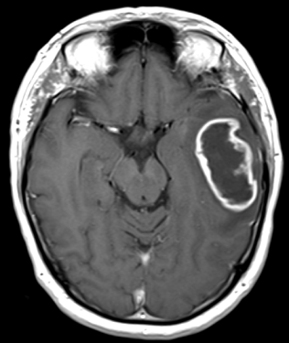
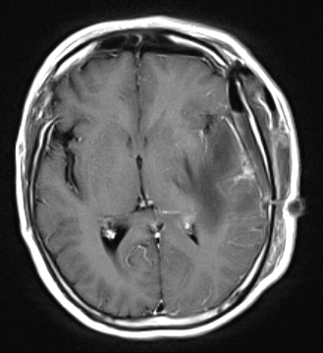
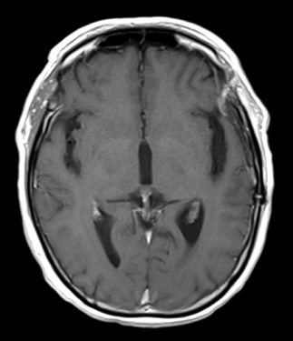
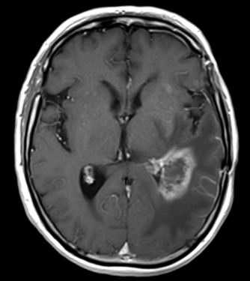
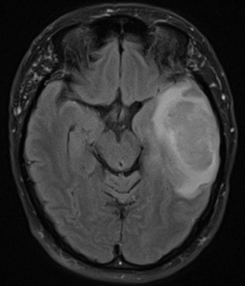
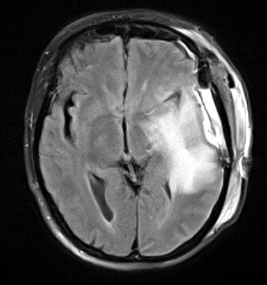
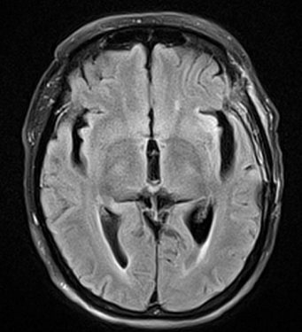
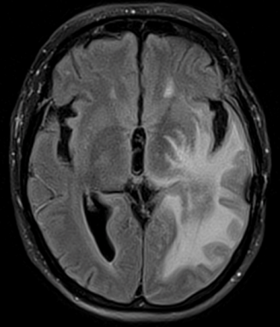
Progresión de la enfermedad
Inicial
PosQx
Mes 3
Mes 6
ARCHIVO FVL
Notes:
Toro, sacar mas imágenes
Tambine portillo

Slide 13
Conceptos
Pseudoprogresión
Radionecrosis
Pseudorrespuesta
Notes:
Dosis y frecuencia de radiación total
Tamaño del campo irradiado
Edad del paciente
Sinergia con quimioterapia

Slide 14
Pseudoprogresión: Radiación o quimioterapia
“Aumento del tamaño de la lesión relacionado con el tratamiento, que simula progresión de la enfermedad”
Aumento del realce
Efecto de masa
≈ 3 meses después de finalizado el tratamiento
30% de los pacientes
M-MGMT: ⬆ pseudoprogresión (≈60%) ➔ mejor respuesta
Aumento del realce
Inflamación relacionado con el tratamiento
Cambios posquirúrgicos
isquemia/necrosis
Antes de los 3 meses no es posible diferenciar entre progresión tumoral y pseudoprogresión por RM convencional
Hygino da Cruz LC, Rodriguez I, Domingues RC, Gasparetto EL, Sorensen AG. Pseudoprogression and pseudoresponse: imaging challenges in the assessment of posttreatment glioma. AJNR Am J Neuroradiol. 2011;32(11):1978-85.
Notes:
En agudo y subagudo puede haber deterioro neurologico sin q sea recidiva tumoral

Slide 15
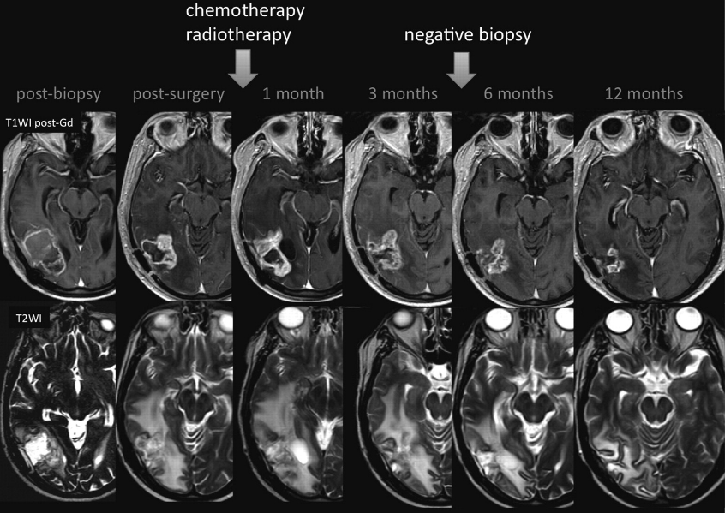
Pseudoprogresión
Hygino da Cruz LC, Rodriguez I, Domingues RC, Gasparetto EL, Sorensen AG. Pseudoprogression and pseudoresponse: imaging challenges in the assessment of posttreatment glioma. AJNR Am J Neuroradiol. 2011;32(11):1978-85.

Slide 16
Pseudoprogresión: Radiación o quimioterapia
Aguda: durante Radioterapia
Subaguda: hasta 12 semanas después de la radioterapia
Tardía: >3 meses después de radioterapia
  Daño capilar ➔ edema
  Vasodiltación ➔ Edema ➔ Alteración de la BHE
Desde 2 a 6 meses posradioterapia
  Inflamación
  Desmielinización
  Alteración de la BHE
  Efectos neurotóxicos
Radionecrosis
Hygino da Cruz LC, Rodriguez I, Domingues RC, Gasparetto EL, Sorensen AG. Pseudoprogression and pseudoresponse: imaging challenges in the assessment of posttreatment glioma. AJNR Am J Neuroradiol. 2011;32(11):1978-85.
Notes:
En agudo y subagudo puede haber deterioro neurologico sin q sea recidiva tumoral

Slide 17
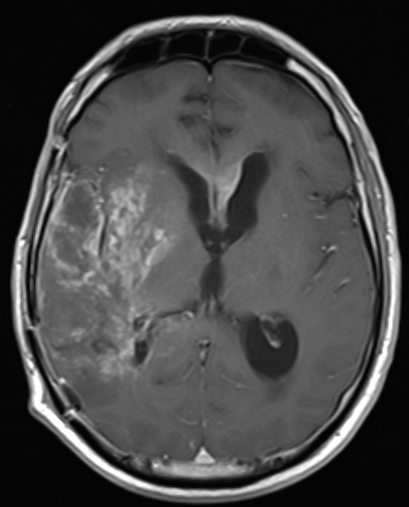
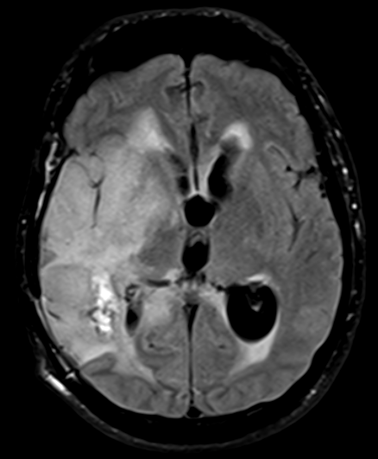
Radionecrosis
Radionecrosis:
  edema con efecto de masa
  Realce en ¨queso suizo¨ o “burbujas de jabón”
    Nodular multifocal o en anillo
  Hiperintensidad periventricular (12-18 meses)
Tardío: pérdida de volumen
ARCHIVO FVL
Notes:
Imagen de radionecrosis
En dosis altas puede ocmprometer areas fuera del sitio de radioacion por ejemplo el cuerpo calloso

Slide 18
Pseudorrespuesta
“Disminución del realce tumoral sin disminución de la porción no realzante”
Terapia antiangiogénica (Bevacizumab)
Efecto antiangiogénico ➔ menos capilaridad ➔ menos realce
  18 días postratamiento
Tiene mejor respuesta clínica pero no aumenta la sobrevida
    Aparecen otras vías de diseminación: fenotipo invasivo no realzante
Los cambios radiológicos deben permanecer estables al menos un mes para considerar respuesta al tratamiento
Hygino da Cruz LC, Rodriguez I, Domingues RC, Gasparetto EL, Sorensen AG. Pseudoprogression and pseudoresponse: imaging challenges in the assessment of posttreatment glioma. AJNR Am J Neuroradiol. 2011;32(11):1978-85.
Notes:
Evaluar lesión no realzante en T2 o FLAIR
Dx diferenciales: desmielinización, radiación, isquemia, infección, convulsión.

Slide 19
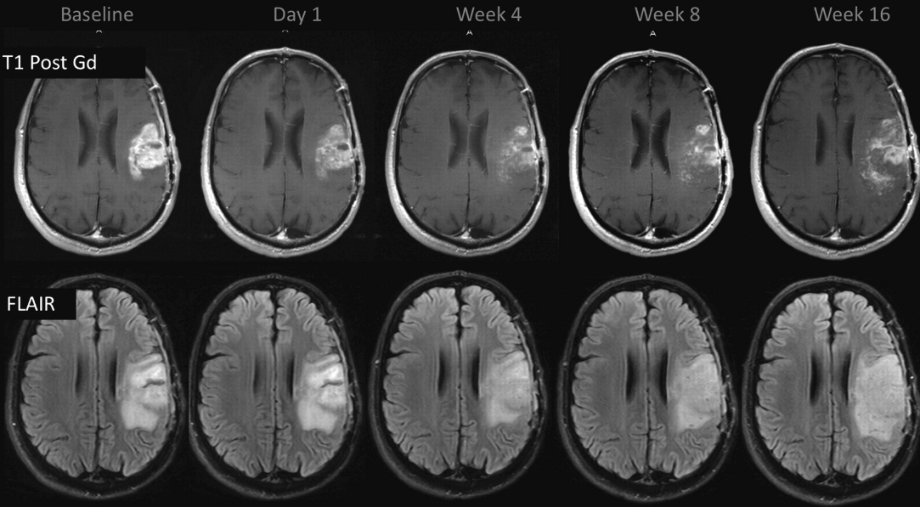
Pseudorrespuesta
Hygino da Cruz LC, Rodriguez I, Domingues RC, Gasparetto EL, Sorensen AG. Pseudoprogression and pseudoresponse: imaging challenges in the assessment of posttreatment glioma. AJNR Am J Neuroradiol. 2011;32(11):1978-85.
Notes:
Evaluar lesión no realzante en T2 o FLAIR
Dx diferenciales: desmielinización, radiación, isquemia, infección, convulsión.

Slide 20
Otras técnicas de imágenes
Perfusión
Difusión
Espectroscopia

Slide 21
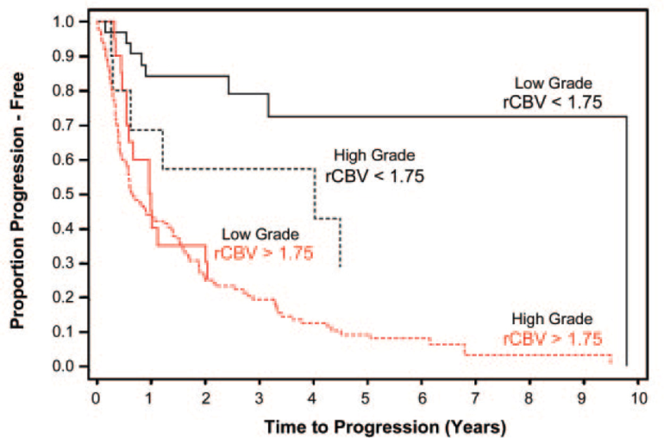
Perfusión
Secuencia de susceptibilidad dinámica
  Artefactos por susceptibilidad
    Tabla ósea, sangre
Determina tumor residual y sobrevida
Law M, Young RJ, Babb JS, Peccerelli N, Chheang S, Gruber ML, et al. Gliomas: predicting time to progression or survival with cerebral blood volume measurements at dynamic susceptibility-weighted contrast-enhanced perfusion MR imaging. Radiology. 2008;247(2):490-8.
Ryoo I, Choi SH, Kim JH, Sohn CH, Kim SC, Shin HS, et al. Cerebral blood volume calculated by dynamic susceptibility contrast-enhanced perfusion MR imaging: preliminary correlation study with glioblastoma genetic profiles. PLoS One. 2013;8(8):e71704.
Notes:
Este estudio mostro que lo mas importante de los tumores que predecian el mal pronostico era el volumen cerebral, inclusive si se trataba de un tumor de bajo grado.

Slide 22
Difusión
Tumor ➔ Restricción
¿La restricción a la difusión determina la presencia de tumor?
  Tejido mixto: falsos negativos
No hay claridad sobre los hallazgos esperados en radionecrosis por la heterogeneidad del tejido.
  Falsos positivos
No hay estandarización sobre los valores de b.
Verma N, Cowperthwaite MC, Burnett MG, Markey MK. Differentiating tumor recurrence from treatment necrosis: a review of neuro-oncologic imaging strategies. Neuro Oncol. 2013;15(5):515-34.
Notes:
necrosis, gliosis, fibrous scar tissue formation, and tissue granulation on ADC or FA values, are not well understood.
Valor de B: Parametro de contraste extrinseco en las imágenes de difusion que controlan que tanto el ADC de los tejidos contribuyan para la potenciacion de la imagen (depende de la fuerza, la duracion y el intervalo de los gradientes)

Slide 23
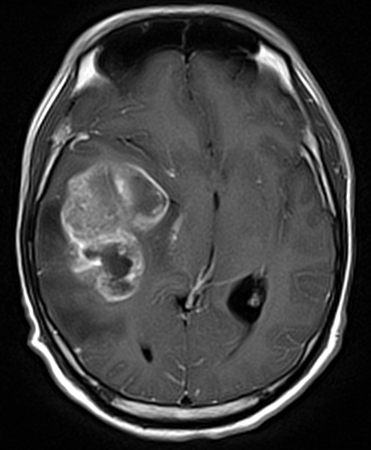
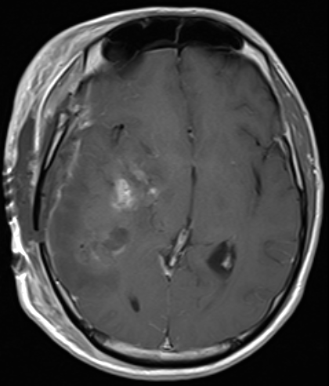
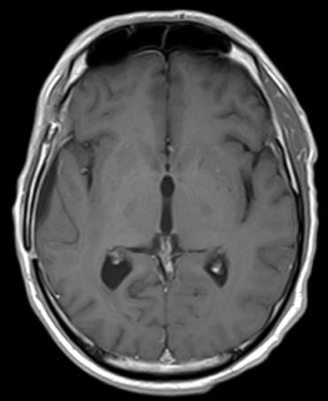
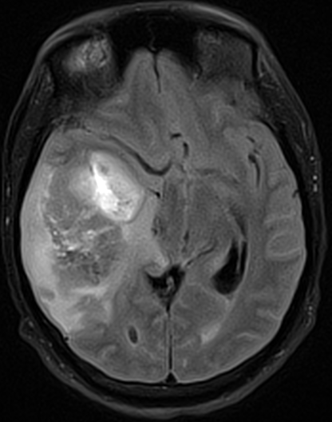
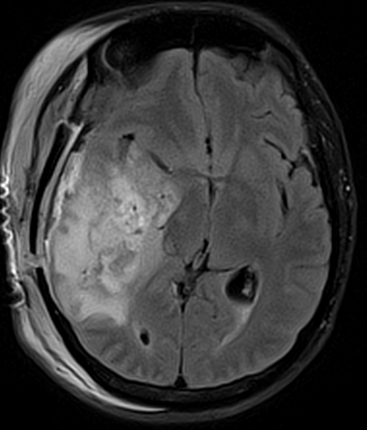
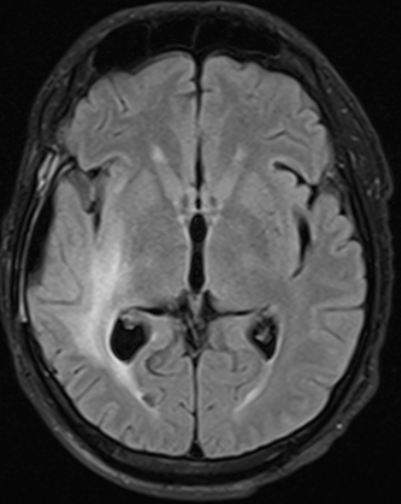
Inicial
POSQX
Mes 6
ARCHIVO FVL

Slide 24
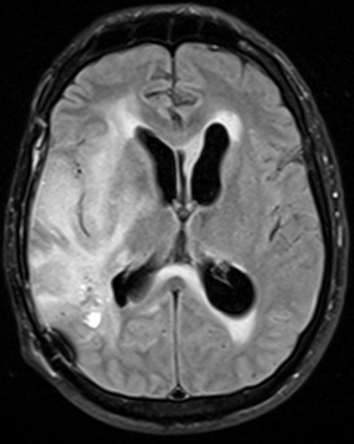
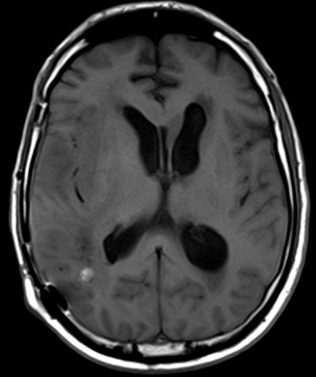
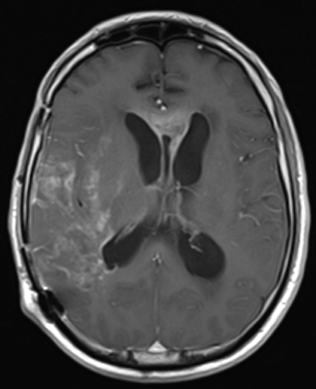
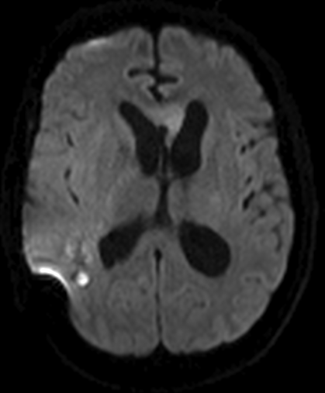
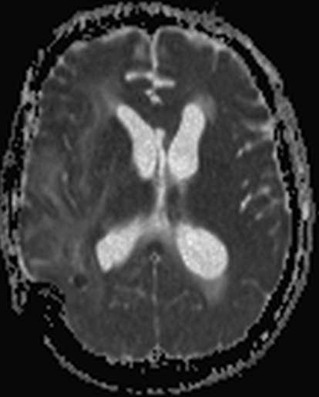
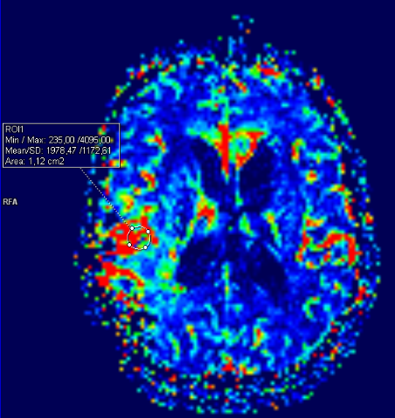
12 meses
ProgrEsión de la enfermedad
ARCHIVO FVL

Slide 25
Espectroscopia
Diferenciación entre radionecrosis y recidiva
  NAA: Marcador de viabilidad neuronal
    Disminuido en ambos escenarios por daño neuronal
  Cho: Actividad metabólica
    Normalmente picos altos en presencia de tumor
    Variable en radionecrosis
  Lactato y lípidos: ⬆ radionecrosis
Limitaciones
¿Qué se debe medir?
Tejido mixto (necrosis y tumor)
Localización y tamaño del voxel
Valor de corte
DWI concomitante no ha mostrado aumento en la precisión diagnóstica
Sundgren PC. MR spectroscopy in radiation injury. AJNR Am J Neuroradiol. 2009;30(8):1469-76.

Slide 26

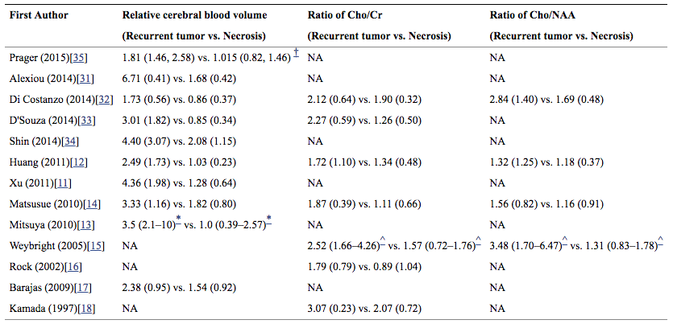
Chuang MT, Liu YS, Tsai YS, Chen YC, Wang CK. Differentiating Radiation-Induced Necrosis from Recurrent Brain Tumor Using MR Perfusion and Spectroscopy: A Meta-Analysis. PLoS One. 2016;11(1):e0141438.
Notes:
Este metanalisis mostro que a pesar de que todos los estudios tenias numeros de corte diferentes tanto para el volumen cerebral medio como en las relaciones de espectroscopia, todos mostraron gran exactitud en diferenciar entre recidiva y necrosis inducida por el tratamiento.

Slide 27
Materiales y métodos

Slide 28
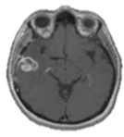
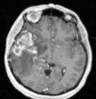
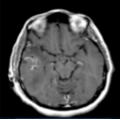
Materiales y métodos
RM
RM
Resección tumoral
Radioterapia y quimioterapia (TMZ)
Pseudoprogresión vs progresión
Estable
Progresión
Estable o mejor
Radionecrosis o progresión
Estable o mejor
3-4ss
RM cerebral (<72h)
3-4ss
3 meses
RM c/2-3 meses
Corticoesteroides
Terapia antiangiogénica, otras terapias (quimioterapia local, inmunotoxinas, terapia génica, viral, braquiterapia y radiocirugía estereotáxica)
Wen PY, Macdonald DR, Reardon DA, Cloughesy TF, Sorensen AG, Galanis E, et al. Updated response assessment criteria for high-grade gliomas: response assessment in neuro-oncology working group. J Clin Oncol. 2010;28(11):1963-72.
Notes:
Preguntar a las de radioterapia como son los ciclos
Espectro inicial para ver margenes de reseccion?

Slide 29
Materiales y métodos
Se evaluaron 44 pacientes a los cuales se les hizo seguimiento imagenológico a los 3, 6 y 12 meses después de la cirugía.
RM cerebral con equipo de 1,5T:
  Contraste endovenoso
  Secuencias de difusión
  Mapas de perfusión
  Secuencias de espectroscopia
    TE 135ms: Relaciones Cho/NAA y Cho/Cr
    TE 30ms: relación Mins/Cr y presencia de lípidos y lactato
Análisis de la imagen:
  Criterios RANO
  Algoritmo de estudios multimodales propuesto

Slide 30
Propuesta FVL
Seguimiento
¿Realce con el contraste?
Gliosis/Encefalomalacia
¿Incremento rCBV>1,75?
¿⬆Cho/NAA>2,2 o Cho/Cr>2,1?
Radionecrosis
¿⬆Cho/NAA>2,2 o Cho/Cr>2,1?
Progresión
Pseudoprogresión
(inflamación)
Pseudorespuesta
Inicial: RM+C y espectroscopia
  Mejorar márgenes de resección
RM POP: +C y DWI
Postratamiento: RM, DWI y perfusión
  3-6-9 y 12 meses
Espectroscopia: criterio clínico
Junta interdisciplinaria
Marcadores moleculares:
  PTEN
  MGMT
No
Si
Si
No
Si
No
“Características imagenológicas y factores pronósticos en pacientes con gliomas de alto grado según la inmunohistoquímica y la cigosidad del gen PTEN”. Granados AM et al.

Slide 31
Resultados

Slide 32
Resultados
44 casos
Glioma G IV (n:27)
Glioma GIII (n:17)
Diagnóstico | n (%)
Progresión | 32 (73%)
Respuesta completa | 7 (16%)
Respuesta parcial | 2 ( 4,5%)
Pseudoprogresión | 2 (4,5%)
Pseudorrespuesta | 1 (2%)

Slide 33
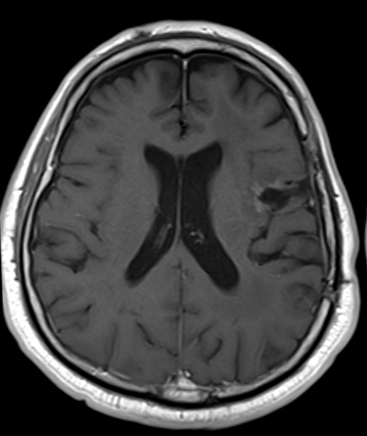
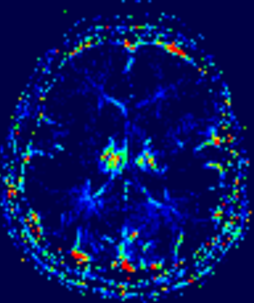
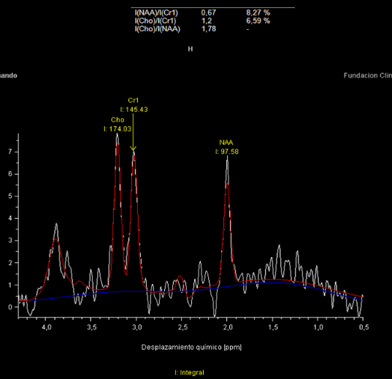



Caso 1
ENFERMEDAD ESTABLE
ARCHIVO FVL

Slide 34







6 meses
LESIÓN POR RADIONECROSIS
ARCHIVO FVL

Slide 35




Mes 6
Mes 18
Mes 24
Enfermedad estable

Slide 36










Inicio terapia antiangiogénica
PreQx
4 meses
8 meses
13 meses
PSEUDORRESPUESTA
ARCHIVO FVL
Notes:
Buscar si tiene perfusion y difusion

Slide 37
Discusión

Slide 38
Discusión
Las técnicas multimodales son una herramienta útil que permitió diferenciar las diferentes lesiones del parénquima postratamiento.
El caso de pseudorrespuesta se presentó con terapia antiangiogénica.
El caso pseudoprogresión tenía tratamiento de primera línea, sin embargo no se pudo hacer relación con estudios moleculares.
A pesar de no tener marcadores moleculares se llegó al diagnóstico por medio de la perfusión y espectroscopia. Los estudios posteriores comprobaron la mejoría sin cambiar de tratamiento.
No fue posible corroborar con biopsia los casos de progresión, sin embargo la evolución fue desfavorable en todos ellos.
Teniendo una poblacion mayor podriamos tener una mayor exactitud diagnóstica.

Slide 39
Conclusiones
La biología molecular ha cambiado el enfoque de los GAG.
El seguimiento de los pacientes con GAG depende de un equipo interdisciplinario.
Es crucial conocer el tiempo del tratamiento posquirúrgico y quimio/ radioterapia, el área irradiada y el tipo de quimioterapia empleada para interpretar adecuadamente los hallazgos radiológicos.
Los cambios secundarios al tratamiento y la progresión tumoral son difíciles de diferenciar por RM convencional.
Los estudios especiales han mostrado un gran avance para diferenciar estas dos entidades y para determinar el pronóstico del paciente .

Slide 40
Referencias
1. Chuang MT, Liu YS, Tsai YS, Chen YC, Wang CK. Differentiating Radiation-Induced Necrosis from Recurrent Brain Tumor Using MR Perfusion and Spectroscopy: A Meta-Analysis. PLoS One. 2016;11(1):e0141438.
2. Dowling C, Bollen AW, Noworolski SM, McDermott MW, Barbaro NM, Day MR, et al. Preoperative proton MR spectroscopic imaging of brain tumors: correlation with histopathologic analysis of resection specimens. AJNR Am J Neuroradiol. 2001;22(4):604-12.
3. Drabycz S, Roldán G, de Robles P, Adler D, McIntyre JB, Magliocco AM, et al. An analysis of image texture, tumor location, and MGMT promoter methylation in glioblastoma using magnetic resonance imaging. Neuroimage. 2010;49(2):1398-405.
4. Fisher JL, Schwartzbaum JA, Wrensch M, Wiemels JL. Epidemiology of brain tumors. Neurol Clin. 2007;25(4):867-90, vii.
5. Henegar MM, Moran CJ, Silbergeld DL. Early postoperative magnetic resonance imaging following nonneoplastic cortical resection. J Neurosurg. 1996;84(2):174-9.
6. Hygino da Cruz LC, Rodriguez I, Domingues RC, Gasparetto EL, Sorensen AG. Pseudoprogression and pseudoresponse: imaging challenges in the assessment of posttreatment glioma. AJNR Am J Neuroradiol. 2011;32(11):1978-85.
7. Kumar AJ, Leeds NE, Fuller GN, Van Tassel P, Maor MH, Sawaya RE, et al. Malignant gliomas: MR imaging spectrum of radiation therapy- and chemotherapy-induced necrosis of the brain after treatment. Radiology. 2000;217(2):377-84.
8. Law M, Young RJ, Babb JS, Peccerelli N, Chheang S, Gruber ML, et al. Gliomas: predicting time to progression or survival with cerebral blood volume measurements at dynamic susceptibility-weighted contrast-enhanced perfusion MR imaging. Radiology. 2008;247(2):490-8.

Slide 41
Referencias
9. Louis DN, Perry A, Reifenberger G, von Deimling A, Figarella-Branger D, Cavenee WK, et al. The 2016 World Health Organization Classification of Tumors of the Central Nervous System: a summary. Acta Neuropathol. 2016;131(6):803-20.
10. Pope WB, Chen JH, Dong J, Carlson MR, Perlina A, Cloughesy TF, et al. Relationship between gene expression and enhancement in glioblastoma multiforme: exploratory DNA microarray analysis. Radiology. 2008;249(1):268-77.
11. Ricci PE, Karis JP, Heiserman JE, Fram EK, Bice AN, Drayer BP. Differentiating recurrent tumor from radiation necrosis: time for re-evaluation of positron emission tomography? AJNR Am J Neuroradiol. 1998;19(3):407-13.
12. Ryoo I, Choi SH, Kim JH, Sohn CH, Kim SC, Shin HS, et al. Cerebral blood volume calculated by dynamic susceptibility contrast-enhanced perfusion MR imaging: preliminary correlation study with glioblastoma genetic profiles. PLoS One. 2013;8(8):e71704.
13. Sundgren PC. MR spectroscopy in radiation injury. AJNR Am J Neuroradiol. 2009;30(8):1469-76.
14. Verma N, Cowperthwaite MC, Burnett MG, Markey MK. Differentiating tumor recurrence from treatment necrosis: a review of neuro-oncologic imaging strategies. Neuro Oncol. 2013;15(5):515-34.
15. Watling CJ, Lee DH, Macdonald DR, Cairncross JG. Corticosteroid-induced magnetic resonance imaging changes in patients with recurrent malignant glioma. J Clin Oncol. 1994;12(9):1886-9.
16. Wen PY, Macdonald DR, Reardon DA, Cloughesy TF, Sorensen AG, Galanis E, et al. Updated response assessment criteria for high-grade gliomas: response assessment in neuro-oncology working group. J Clin Oncol. 2010;28(11):1963-72.

